Slide 1
San Fernando College
Programa de
Integración Escolar
Sumas y restas de fracciones
Ed. Diferencial, Bernardita Cortés Recabarren.

Slide 2
Recordemos algunos conceptos básicos…
Una fracción se compone por:
3
4
El numerado nos indica cuantas partes tomaremos de el.
NUMERADOR
El denominador siempre nos dirá en cuantas partes dividiremos el entero
DENOMINADOR

Slide 3
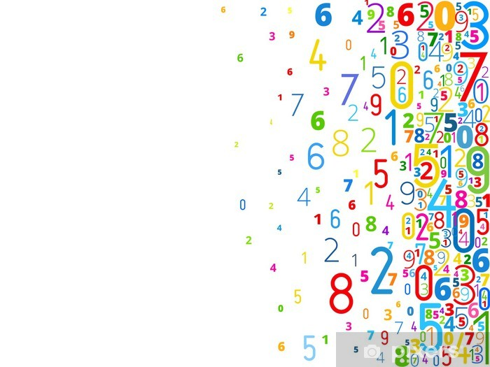
¿Cómo sumar o restar fracciones con el mismo denominador?
Escribe la suma de fracciones :
3 1
8 8
2. Suma los numeradores:
3 1 3 + 1 4
8 8 8 8
+
=
+
=
=

Slide 4
¿Cómo sumar o restar fracciones con distinto denominador?
Escribe la suma de fracciones :
3 1
4 6
2. Busca un denominador común. Para ello multiplica los denominadores de fracciones:
3 1
6 24
(x)
+
=
+
=

Slide 5
3. Para saber el numerador, multiplicas en cruzado y sumas los resultados:
3 1 18 + 4 22
4 6 24 24
4.Para terminar simplifica el resultado:
11
24 12
=
=
=

Slide 6
¿Cómo podemos resolver problemas paso a paso?
Debes leer 2 veces el problema y marcar la pregunta.
Un camping está dividido en parcelas iguales. Tres octavos de las parcelas están ocupadas con carpas y dos octavos con autos ¿Qué fracción de las parcelas están ocupadas? ¿y libre?
2. Debes organizar la información.
Para responder la primera pregunta del problema debemos sumar las fracciones
3
8
3 parcelas están ocupadas por carpas
2
8
2 parcelas están ocupadas por autos
CAMPING

Slide 7
Continuamos…
3
8
2
8
5
8
Están ocupados
+
=
CAMPING
Si estarían todas las parcelas ocupadas serian ocho octavos
8
8
5
8
3
8
=
Están libres
Entonces para conocer cuantas estarán libres se resta cinco octavos

Slide 8
¡Muchos cariños queridos estudiantes!

